Slide 1
Стек протоколов TCP/IP

Slide 2
Стек TCP/IP
это набор иерархически упорядоченных сетевых протоколов.

Slide 3
Стек протоколов TCP/IP обладает двумя важными свойствами:
Платформонезависимостью, т. е. возможна его реализация на самых разных операционных системах и процессорах;
Открытостью, т. е. стандарты, по которым строится стек TCP/IP, доступны любому желающему.

Slide 4
История создания TCP/IP
1967 год создание проекта ARPANET. 1972 году сеть соединяла 30 узлов.
В рамках проекта ARPANET были разработаны и в 1980–1981 годах опубликованы основные протоколы стека TCP/IP – IP, TCP и UDP.
К концу 80-х годов значительно расширившаяся сеть ARPANET стала называться Интернет (Interconnected networks – связанные сети) и объединяла университеты и научные центры США, Канады и Европы.

Slide 5
История создания TCP/IP
В 1992 году появился новый сервис Интернет – WWW (World Wide Web – всемирная паутина), основанный на протоколе HTTP. Во многом благодаря WWW Интернет, а с ним и протоколы TCP/IP, получил в 90-е годы бурное развитие.
В начале XXI века стек TCP/IP приобретает ведущую роль в средствах коммуникации не только глобальных, но и локальных сетей.

Slide 6
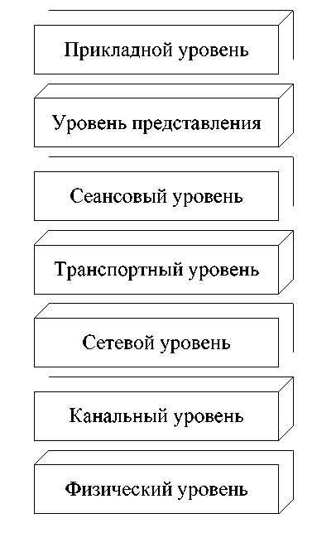
Модель OSI
Модель взаимодействия открытых систем (OSI – Open Systems Interconnection) была разработана Международной организацией по стандартизации (ISO – International Organization for Standardization) для единообразного подхода к построению и объединению сетей.

Slide 7
Структура TCP/IP
DARPA (Defense ARPA – новое название Агентства по перспективным исследовательским проектам) или DoD (Department of Defense – Министерство обороны США).

Slide 8
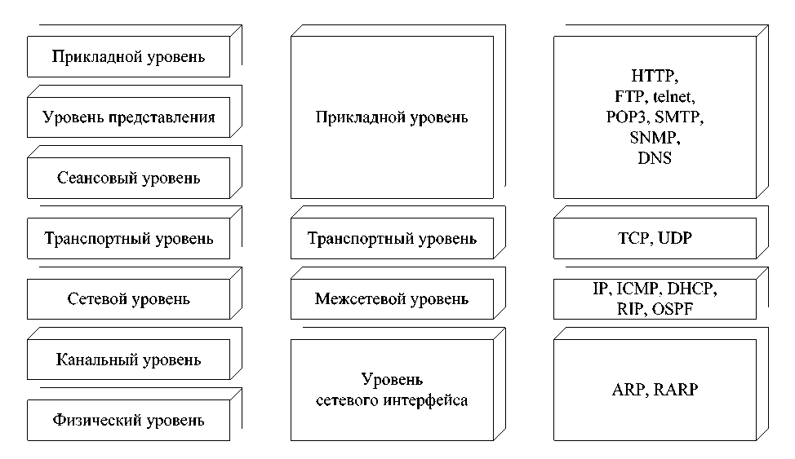
Структура TCP/IP

Slide 9
Документы RFC
(Request for Comments – рабочее предложение)
ISOC (Internet Society – Сообщество Интернет, международная общественная организация)

Slide 10
Уровни готовности (maturity levels):
черновик (Internet Draft) – на этом этапе с документом знакомятся эксперты, вносятся дополнения и изменения;
предложенный стандарт (Proposed Standard) – документу присваивается номер RFC, эксперты подтвердили жизнеспособность предлагаемых решений, документ считается перспективным, желательно, чтобы он был опробован на практике;
черновой стандарт (Draft Standard) – документ становится черновым стандартом, если не менее двух независимых разработчиков реализовали и успешно применили предлагаемые спецификации. На этом этапе ещё допускаются незначительные исправления и усовершенствования;
стандарт Интернета (Internet Standard) – наивысший этап утверждения стандарта, спецификации документа получили широкое распространение и хорошо зарекомендовали себя на практике. Список стандартов Интернета приведен в RFC 3700. Из тысяч RFC только несколько десятков являются документами в статусе «стандарт Интернета».

Slide 11
Статус документов описания новых сетевых концепций и идей
экспериментальный (Experimental) – документ, содержащий сведения о научных исследованиях и разработках, которые могут заинтересовать членов ISOC;
информационный (Informational) – документ, опубликованный для предоставления информации и не требующий одобрения сообщества ISOC;
лучший современный опыт (Best Current Practice) – документ, предназначенный для передачи опыта конкретных разработок, например реализаций протоколов.

Slide 12
Все существующие на сегодня документы RFC
www.rfc-editor.org

Slide 13
Обзор основных протоколов
Протокол IP (Internet Protocol) – это основной протокол сетевого уровня, отвечающий за адресацию в составных сетях и передачу пакета между сетями. Протокол IP является дейтаграммным протоколом, т. е. не гарантирует доставку пакетов до узла назначения. Обеспечением гарантий занимается протокол транспортного уровня TCP.

Slide 14
Обзор основных протоколов
Протоколы RIP (Routing Information Protocol – протокол маршрутной информации) и OSPF (Open Shortest Path First – «первыми открываются кратчайшие маршруты») – протоколы маршрутизации в IP-сетях.

Slide 15
Обзор основных протоколов
Протокол ICMP (Internet Control Message Protocol – протокол управляющих сообщений в составных сетях) предназначен для обмена информацией об ошибках между маршрутизаторами сети и узлом-источником пакета. С помощью специальных пакетов сообщает о невозможности доставки пакета, о продолжительности сборки пакета из фрагментов, об аномальных величинах параметров, об изменении маршрута пересылки и типа обслуживания, о состоянии системы и т. п.

Slide 16
Обзор основных протоколов
Протокол ARP (Address Resolution Protocol – протокол преобразования адресов) преобразует IP-адреса в аппаратные адреса локальных сетей. Обратное преобразование осуществляется с помощью протокола RAPR (Reverse ARP).

Slide 17
Обзор основных протоколов
TCP (Transmission Control Protocol – протокол управления передачей) обеспечивает надежную передачу сообщений между удаленными узлами сети за счет образования логических соединений. TCP позволяет без ошибок доставить сформированный на одном из компьютеров поток байт на любой другой компьютер, входящий в составную сеть. TCP делит поток байт на части – сегменты и передает их сетевому уровню. После того как эти сегменты будут доставлены в пункт назначения, протокол TCP снова соберет их в непрерывный поток байт.

Slide 18
Обзор основных протоколов
UDP (User Datagram Protocol – протокол дейтаграмм пользователя) обеспечивает передачу данных дейтаграммным способом.
Дейтаграммный способ передачи данных основан на том, что все передаваемые пакеты продвигаются (передаются от одного узла сети другому) независимо друг от друга на основании одних и тех же правил.

Slide 19
Протоколы прикладного уровня
HTTP (HyperText Transfer Protocol – протокол передачи гипертекста) – протокол доставки web-документов, основной протокол службы WWW.
FTP (File Transfer Protocol – протокол передачи файлов) – протокол для пересылки информации, хранящейся в файлах.

Slide 20
Протоколы прикладного уровня
POP3 (Post Office Protocol version 3 – протокол почтового офиса) и SMTP (Simple Mail Transfer Protocol – простой протокол пересылки почты) – протоколы для доставки входящей электронной почты (POP3) и отправки исходящей (SMTP).

Slide 21
Протоколы прикладного уровня
TELNET – протокол эмуляции терминала, позволяющий пользователю подключаться к другим удалённым станциям и работать с ними со своей машины, как если бы она была их удалённым терминалом.
Терминал – это сочетание устройства ввода и устройства вывода, например клавиатура и дисплей.

Slide 22
Протоколы прикладного уровня
SNMP (Simple Network Management Protocol – простой протокол управления сетью) предназначен для диагностики работоспособности различных устройств сети.

Slide 23
Утилиты диагностики TCP/IP
Ipconfig - Утилита предназначена, во-первых, для вывода информации о конфигурации стека TCP/IP, во-вторых, для выполнения некоторых действий по настройке стека.

Slide 24
Основные ключи IPconfig
/all – отображение полной информации о настройке стека TCP/IP на данном компьютере. Следует отметить, что при наличии нескольких сетевых адаптеров выводятся данные по каждому адаптеру отдельно. Наиболее важные сведения кроме представленных выше – физический адрес (МАС-адрес) сетевого адаптера (Physical Address) и наличие разрешения DHCP (DHCP Enabled).
/release – освобождение IP-адреса (имеет смысл, если DHCP разрешен).
/renew – обновление конфигурации TCP/IP (обычно выполняется, если DHCP разрешен).
/displaydns – вывод на экран кэша имен DNS.
/flushdns – очистка кэша имен DNS.
/registerdns – обновление аренды DHCP и перерегистрация доменного имени в базе данных службы DNS.

Slide 25
Утилиты диагностики TCP/IP
Ping - Основная цель этой популярной утилиты – выяснение возможности установления соединения с удаленным узлом. Кроме того, утилита может обратиться к удаленному компьютеру по доменному имени, чтобы проверить способность преобразования символьного доменного имени в IP-адрес.

Slide 26
Основные ключи Ping:
–t – пакеты отправляются до тех пор, пока пользователь не нажмет комбинацию CTRL+C.
–a – определение доменного имени по IP-адресу.
–l <размер> – максимальный размер пакета (по умолчанию 32 байта).
–w <таймаут> – задание времени ожидания ответа в миллисекундах (по умолчанию 1000 миллисекунд = 1 секунда).

Slide 27
Утилиты диагностики TCP/IP
Tracert - Название утилиты произошло от Trace Route – отслеживание маршрута. Утилита позволяет решить следующие задачи:
– проследить путь прохождения пакета от данного компьютера до удаленного узла (отображаются промежуточные узлы-маршрутизаторы);
– выявить участки задержки пакетов;
– выявить места потери пакетов.

Slide 28
Основные ключи Tracert:
/h <maximum_hops> – максимальное число хопов (маршрутизаторов) при поиске узла.
/w <таймаут> – задание времени ожидания ответа в миллисекундах.

Slide 29
Утилиты диагностики TCP/IP
Netstat - Утилита отображает статистическую информацию по протоколам IP, TCP, UDP и ICMP, а также позволяет отслеживать сетевые соединения.

Slide 30
Основные ключи Netstat:
/a – список всех подключений и прослушивающихся портов.
/e – статистика для Ethernet.
/n – список всех подключений и портов в числовом формате.
/s – статистика для перечисленных четырех протоколов.
<interval> – интервал в секундах, через который утилита выводит требуемую информацию (для прекращения вывода – CTRL+C).

Slide 31
Утилиты диагностики TCP/IP
Arp - утилита работает с протоколами преобразования IP-адресов в МАС-адреса и обратно ARP и RARP. С её помощью можно выводить на экран таблицу соответствия IP-адресов и МАС-адресов (ARP-кэш), добавлять и удалять записи в ней.

Slide 32
Основные ключи Arp:
/a – отображение таблицы ARP или, если указан IP-адрес, запись только для этого адреса.
/s – добавление записи в таблицу.
/d – удаление записи из таблицы.

Slide 33
Утилиты диагностики TCP/IP
Hostname - самая простая утилита – она выводит на экран имя компьютера.

